Slide 1
Connectez-vous sur le site YEP’S à l’adresse www.yeps.fr et cliquez sur le lien « Connexion » en haut à droite de la page.

Slide 2
Cliquez sur la tuile réservée aux partenaires du dispositif.

Slide 3
Cliquez sur le lien « Je crée mon compte » pour afficher le formulaire de création de « Compte partenaire ».

Slide 4
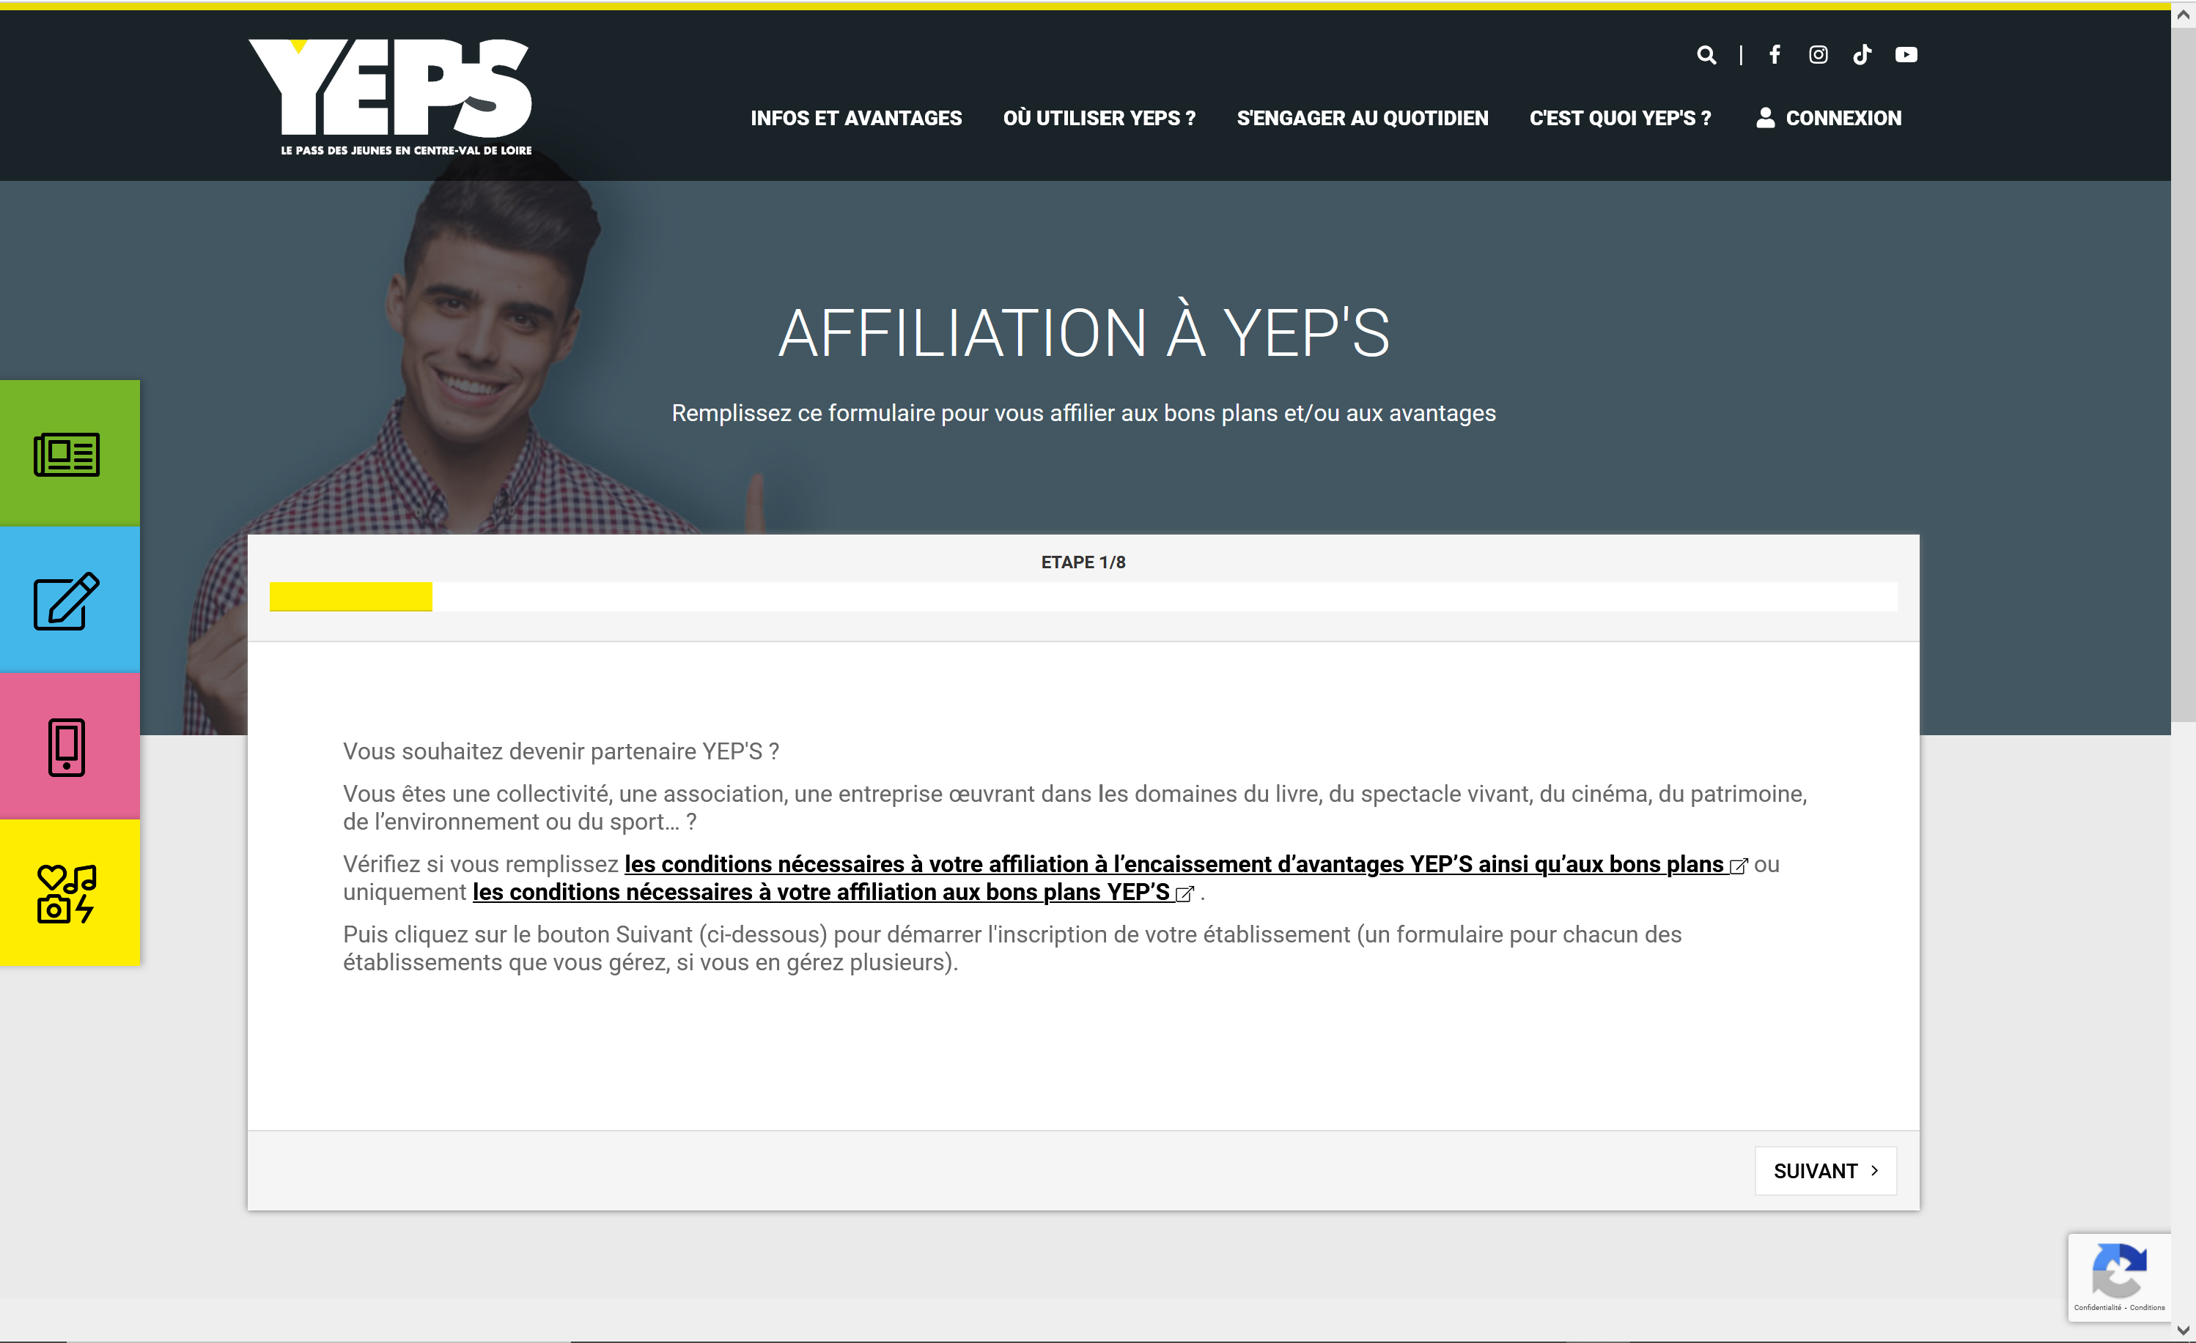
La première étape du formulaire affiche un texte d’information que nous vous invitons à lire avant de cliquer sur le bouton « Suivant ».

Slide 5
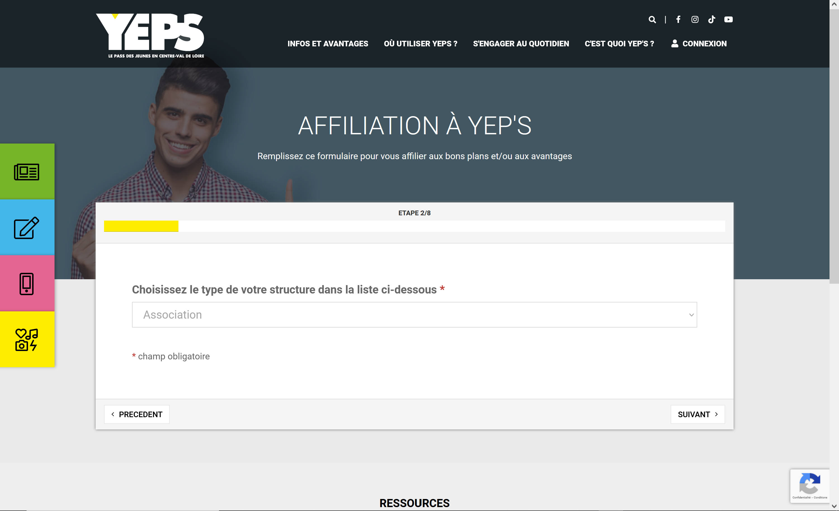
Choisissez le type de structure qui vous correspond dans la liste, puis cliquez sur le bouton « Suivant ».

Slide 6
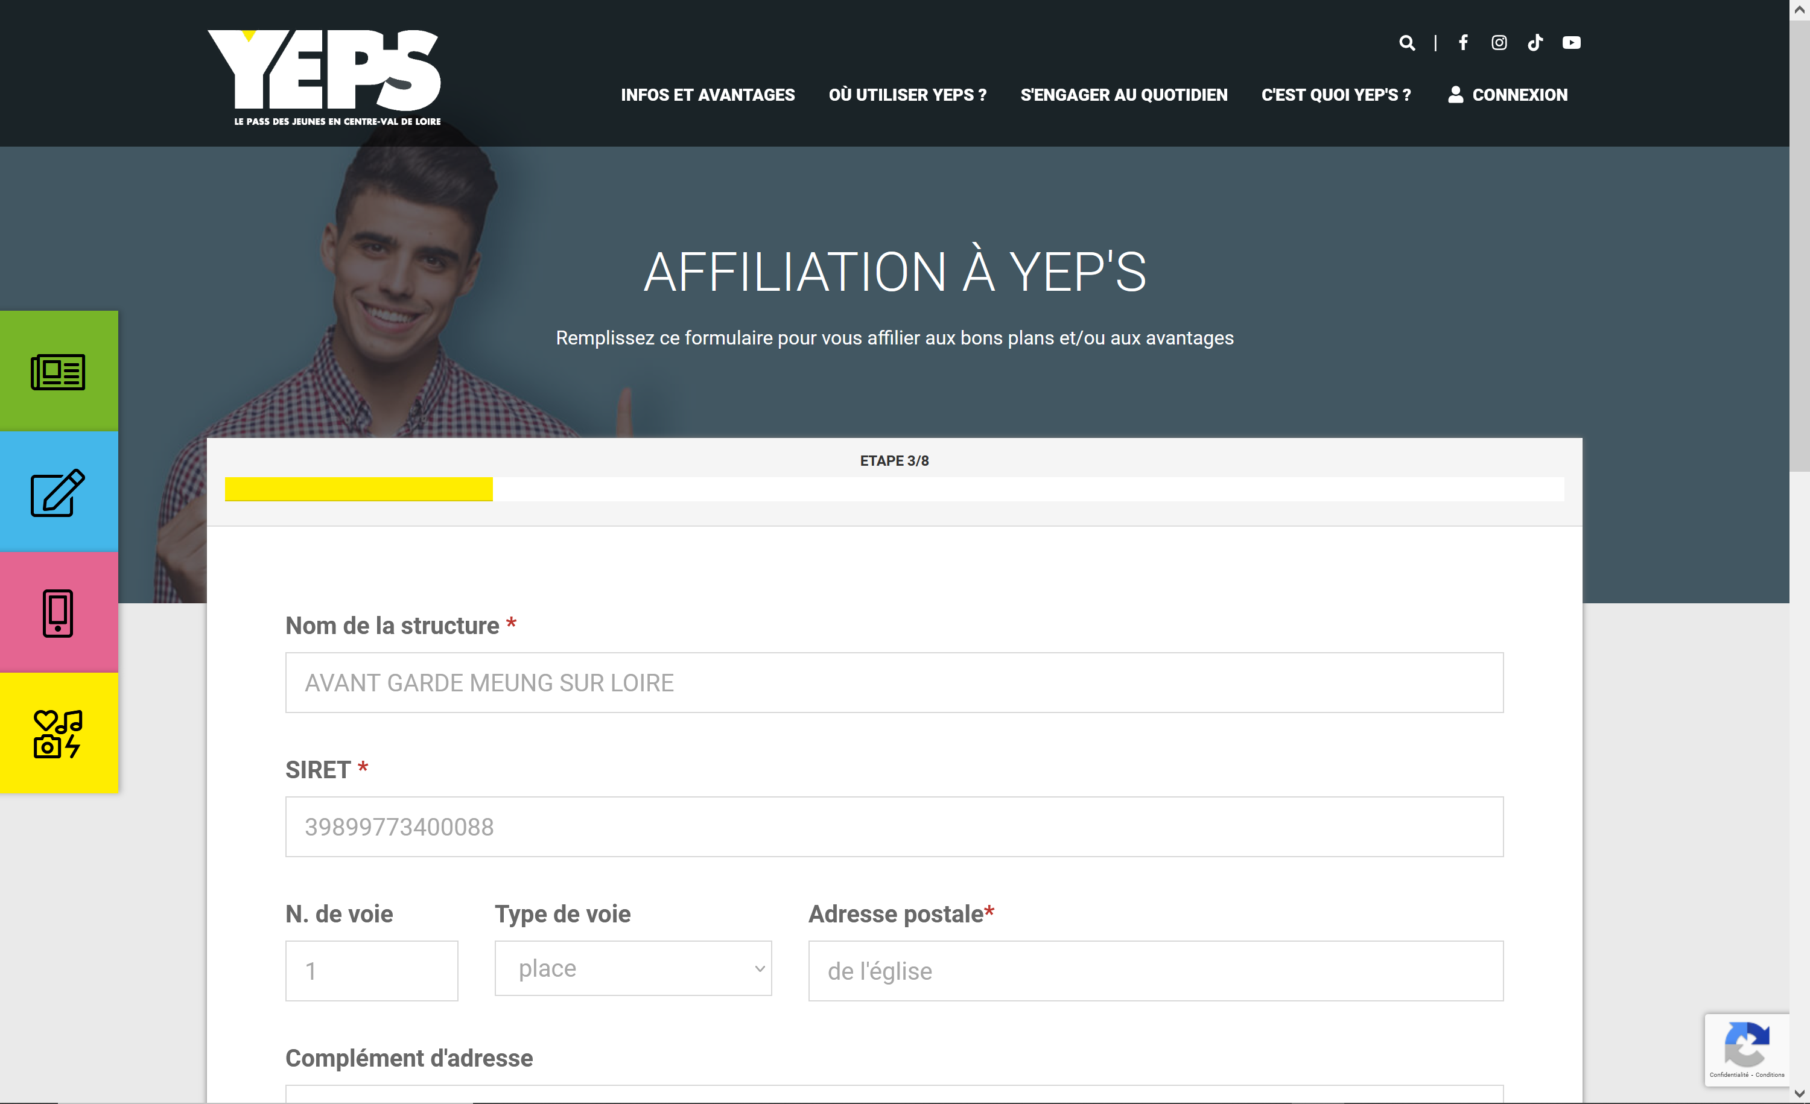
Renseignez les coordonnées de la structure, puis cliquez sur le bouton « Suivant ».

Slide 7
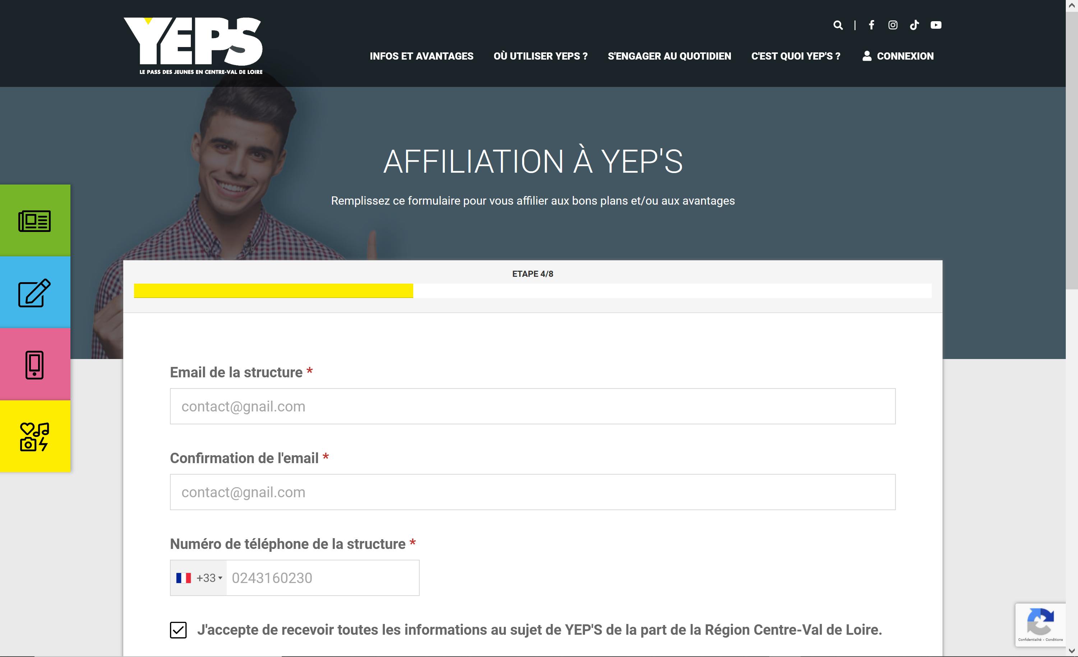
Complétez les coordonnées, puis cliquez sur le bouton « Suivant ».

Slide 8
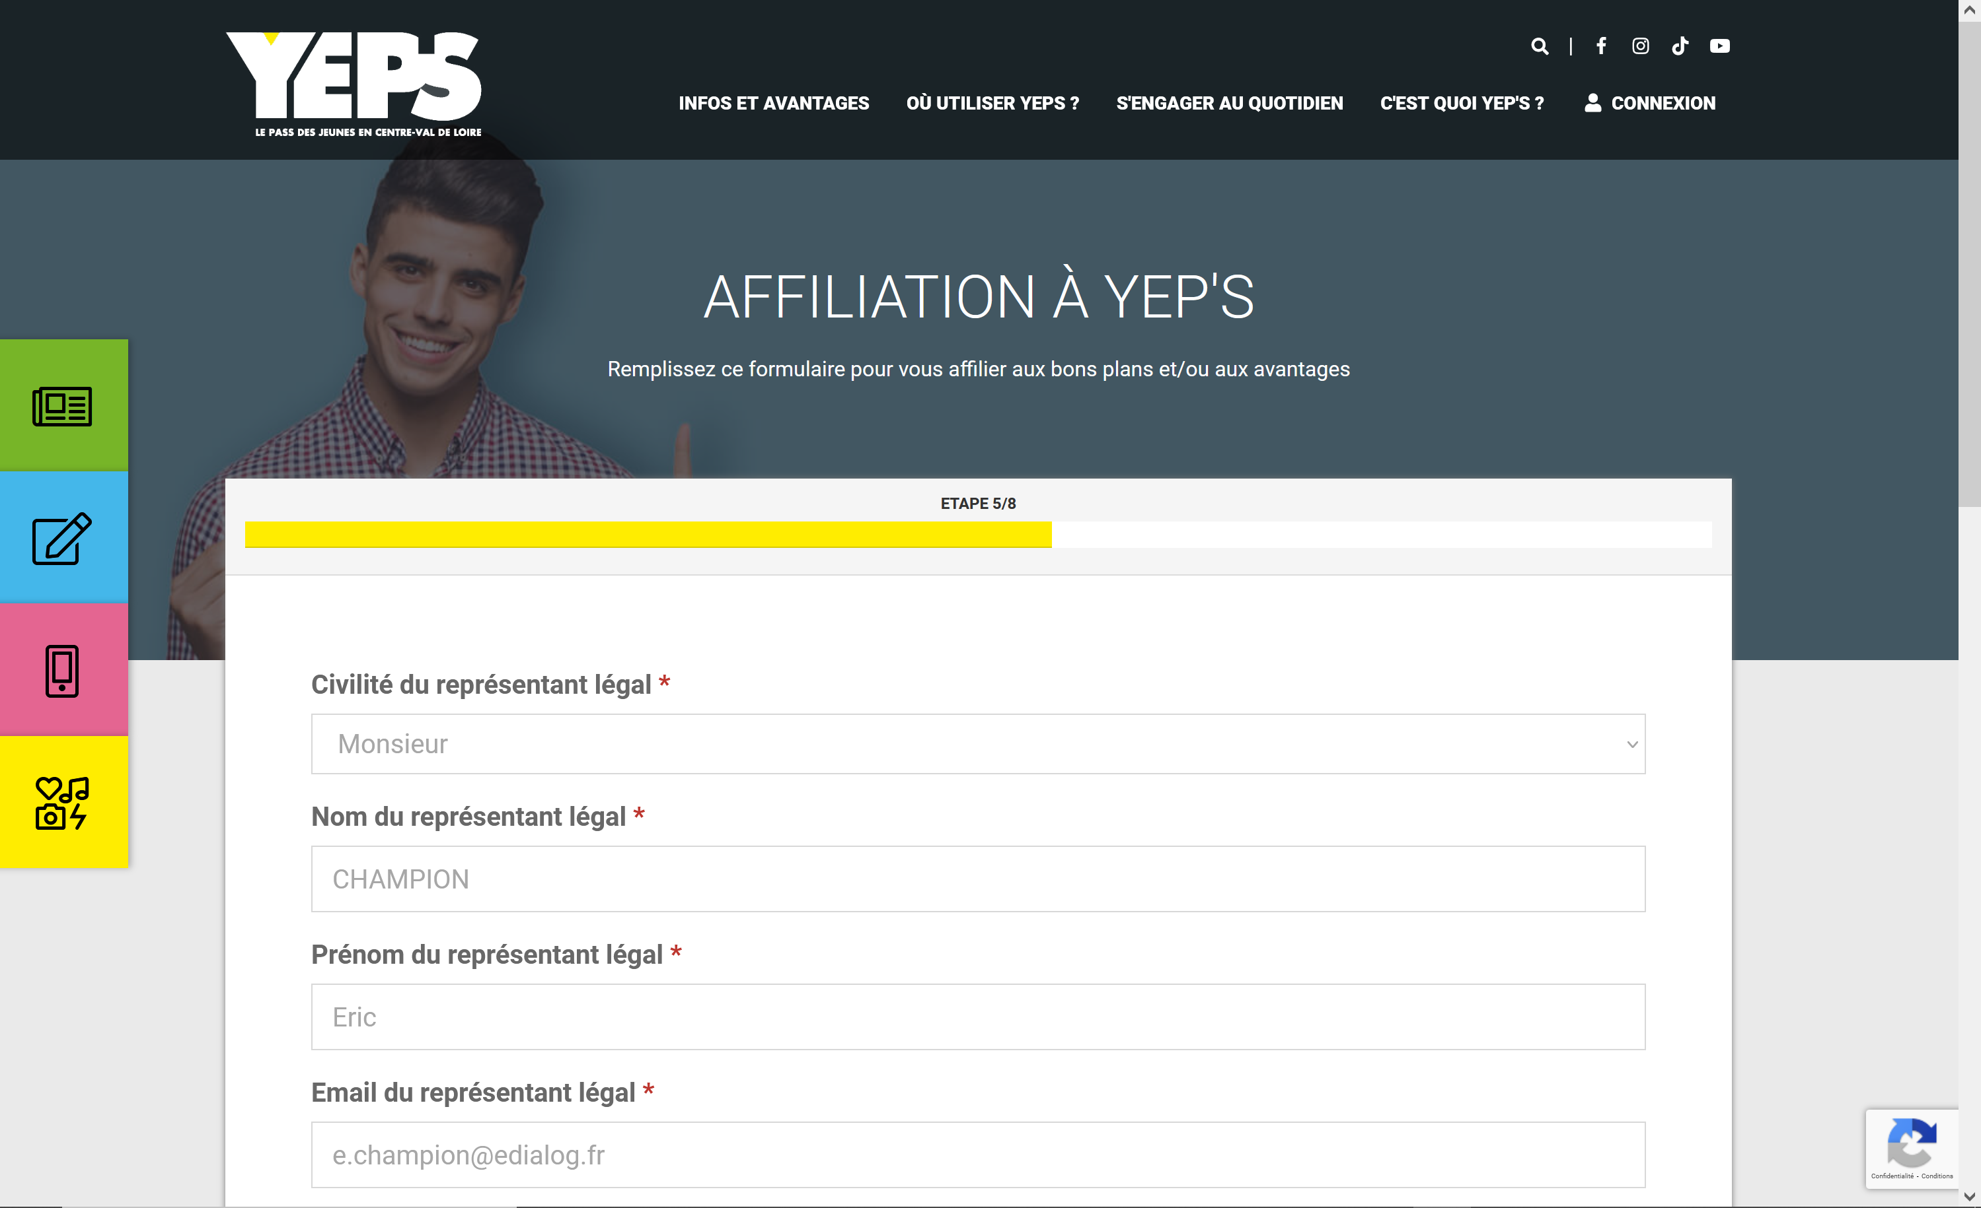
Renseignez les coordonnées du responsable légal de la structure, puis cliquez sur le bouton « Suivant ».

Slide 9
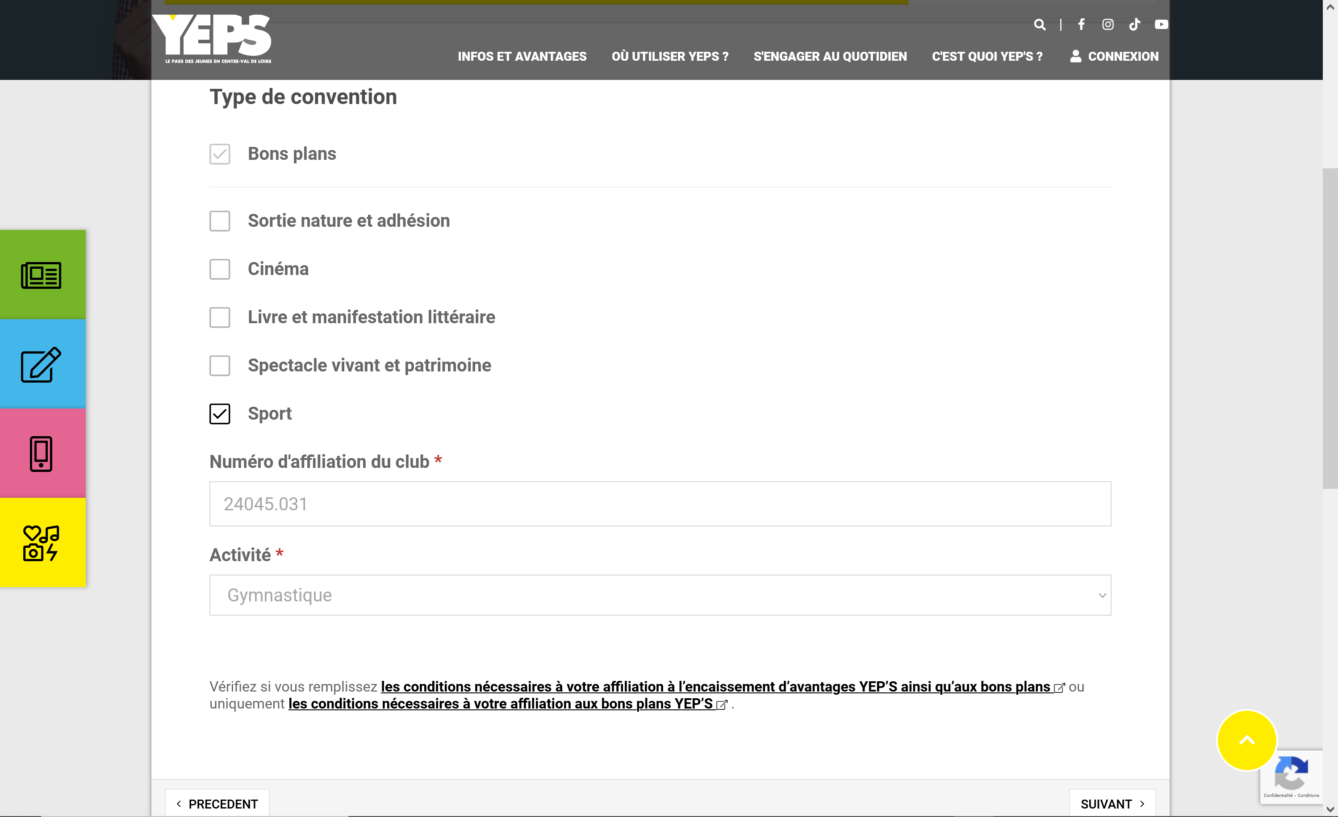
Sélectionnez le type de convention « Sport », renseignez votre numéro d’affiliation, choisissez l’activité correspondant à ce numéro d’affiliation, puis cliquez sur le bouton « Suivant ».

Slide 10
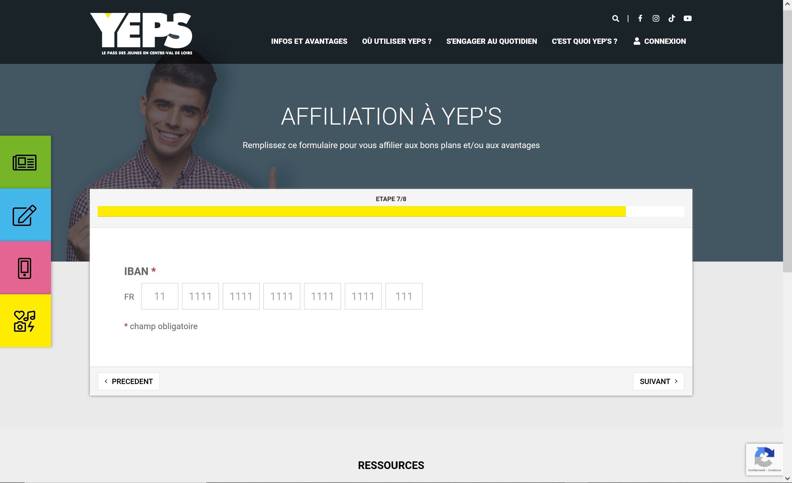
Renseignez l’IBAN du compte sur lequel les sommes devront être versées, puis cliquez sur le bouton « Suivant ».

Slide 11
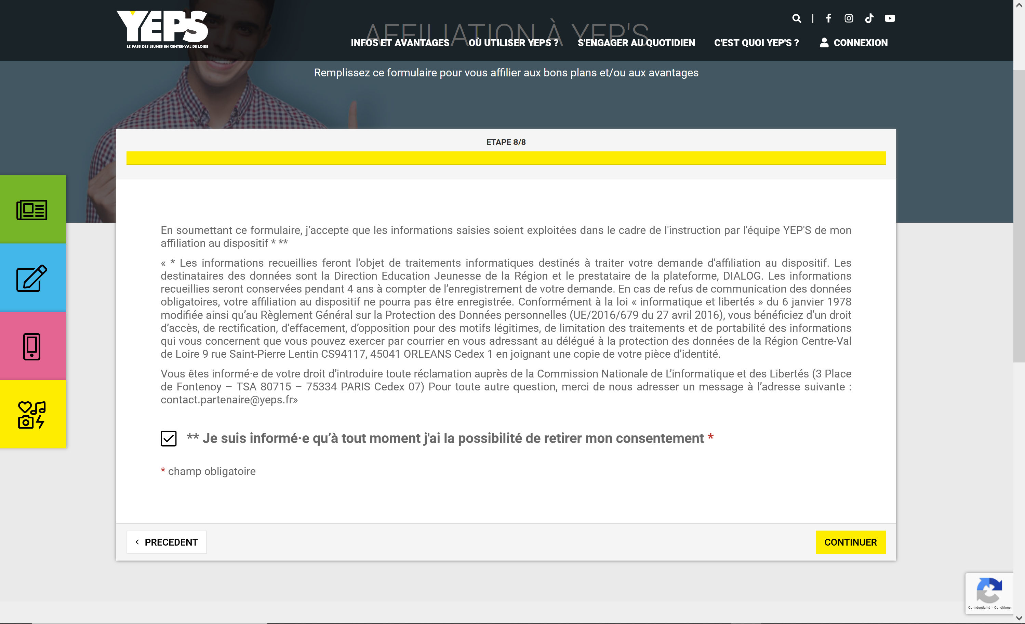
Lisez et acceptez les clauses RGPD, puis cliquez sur le bouton « Continuer pour créer votre compte ».

Slide 12
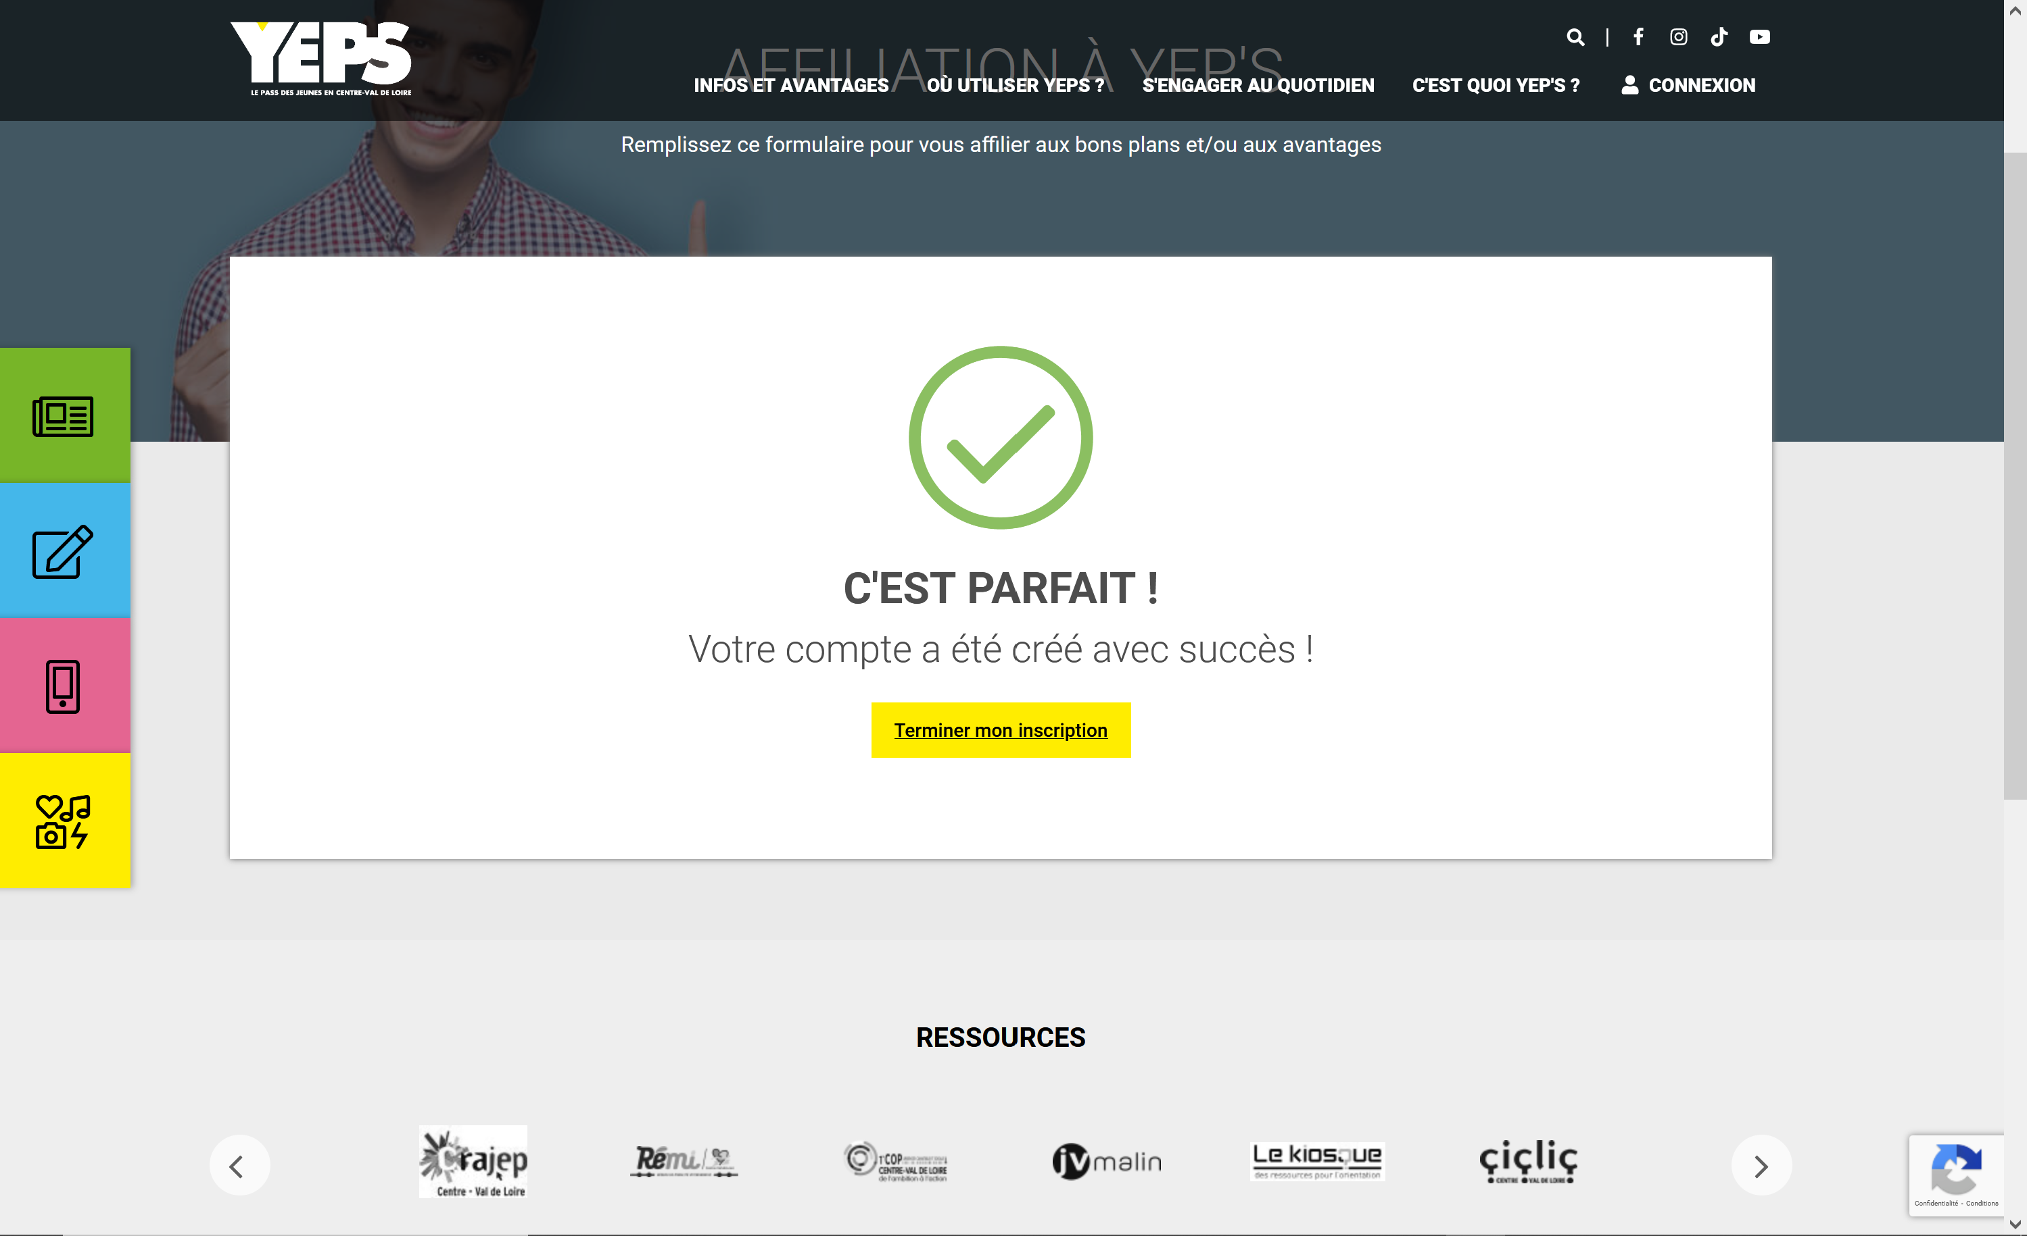
Votre compte est créé !
Cliquez sur le bouton « Terminer mon inscription » pour accéder à votre tableau de bord.

Slide 13
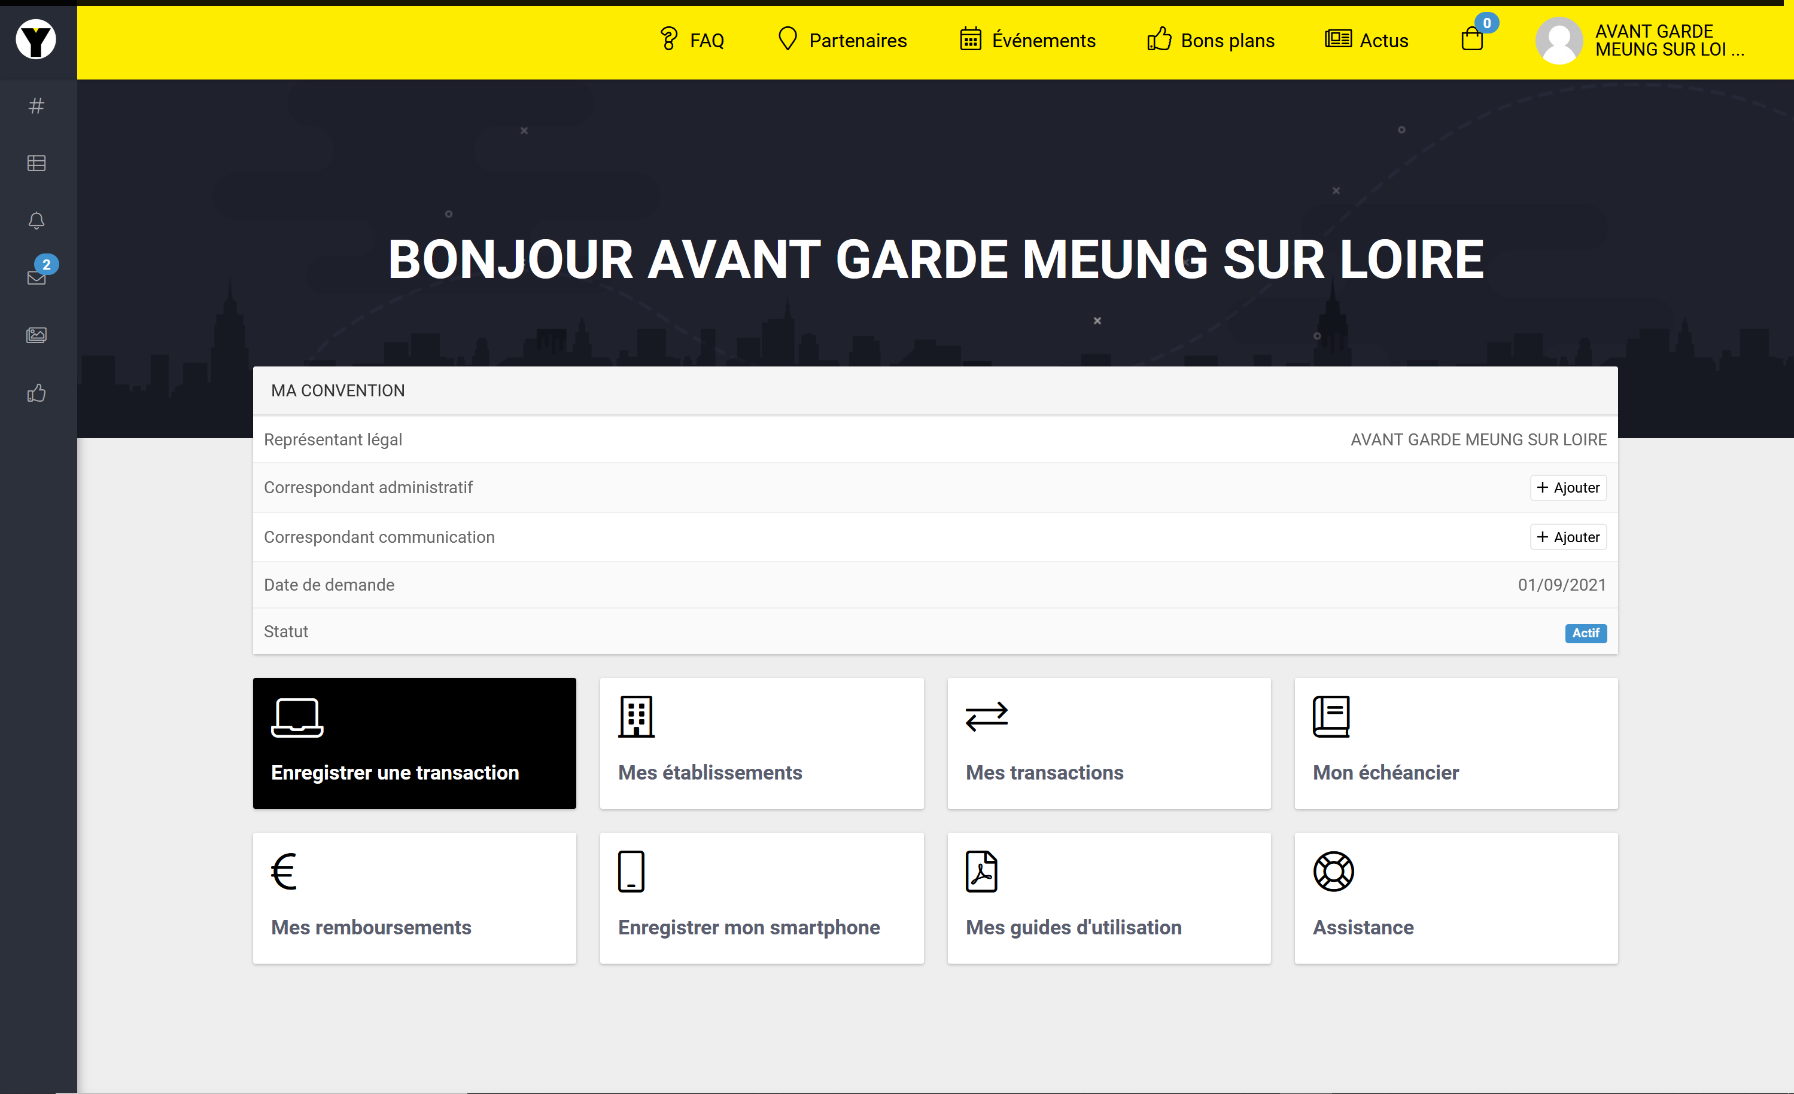
Votre tableau de bord vous donne accès à toutes les fonctionnalités nécessaires à la gestion de votre compte partenaire. La tuile « Enregistrer une transaction » vous permet d’accéder à l’application Web d’enregistrement d’une transaction. Vous pouvez aussi télécharger et installer sur votre smartphone l’application Smart’TPE YEP’S pour enregistrer des transactions rapidement.

